Slide 1
USMERNENIE K PODÁVANIU
ŽIADOSTI O POSKYTNUTIE ŠTÁTNEJ POMOCI NA ZABEZPEČENIE ÚČASTI CHOVATEĽOV A PESTOVATEĽOV
NA VÝSTAVÁCH
V zmysle Schémy štátnej pomoci
na propagačné opatrenia v prospech poľnohospodárskych výrobkov zaregistrovanej EK pod evidenčným číslom SA.109987

Slide 2
POSTUP REGISTRÁCIE
1.
Žiadateľ zadá do webového prehliadača: https://www.itms2014.sk/
2.
V pravom hornom rohu žiadateľ vyberie variant: „Prihlásenie“
Doplňujúca informácia:
Pre žiadateľov je dostupné video na stránke ITMS2014+ https://www.itms2014.sk/
Podrobný popis jednotlivých funkcionalít ITMS2014+ je dostupný na adrese: http://www.partnerskadohoda.gov.sk/302-sk/usmernenia-a-manualy/

Slide 3
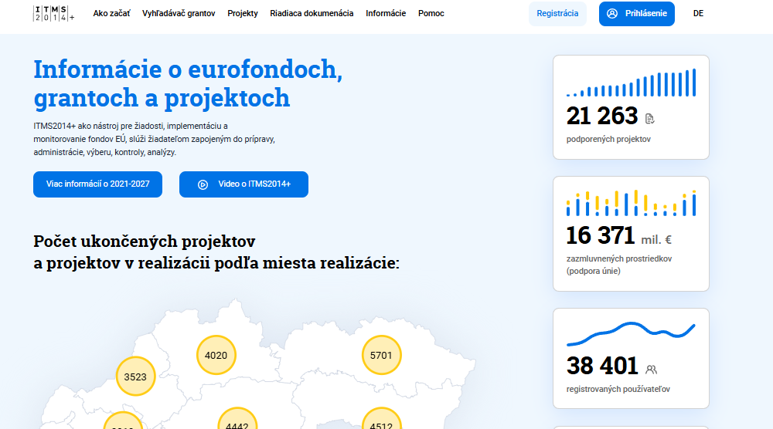

Slide 4
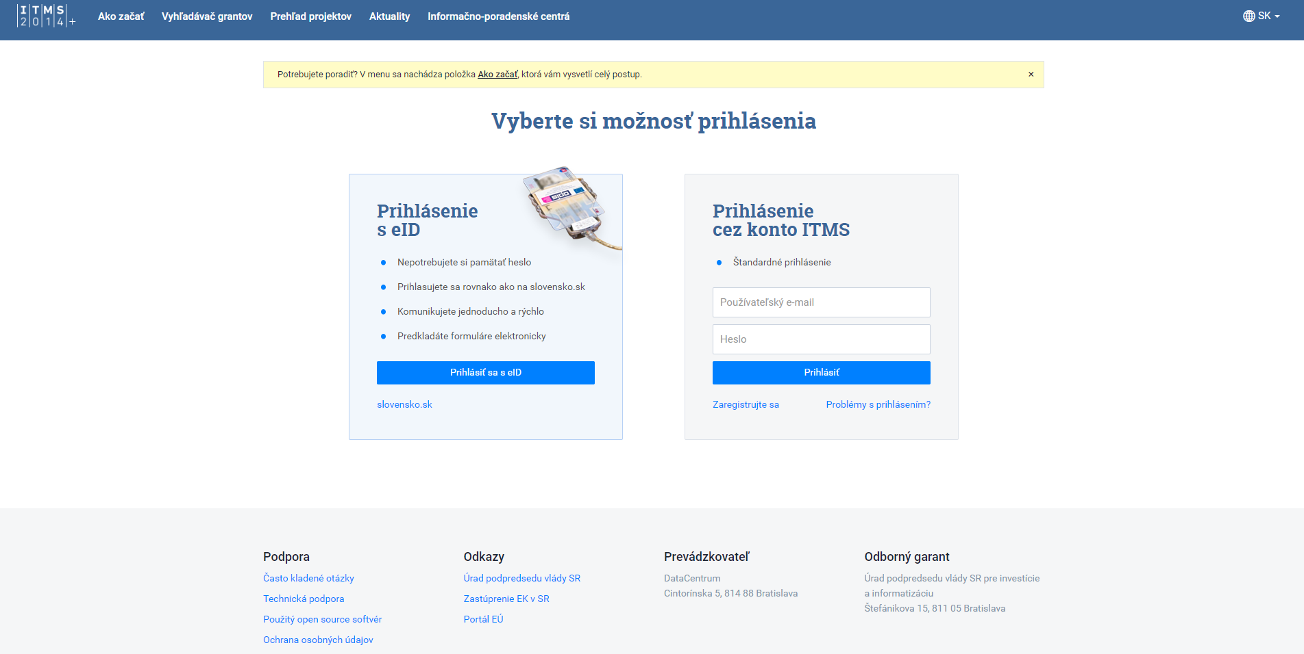
3.
Žiadateľ sa prihlási pomocou používateľského e-mailu a hesla a v prípade, že disponuje elektronickým podpisom – prihlási sa cez občiansky preukaz s elektronickým kontaktným čipom (eID)

Slide 5
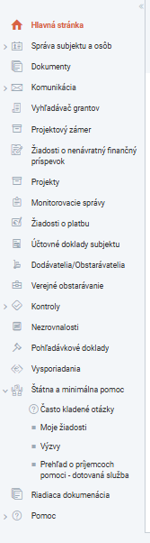
4.
Po úspešnom prihlásení sa žiadateľovi zobrazí hlavná stránka. Na ľavej strane si žiadateľ klikne na „Štátna a minimálna pomoc“, kde sa mu zobrazí záložka „Výzvy“. Prehľad žiadostí za všetky roky vrátane aktuálneho roka je v záložke ,,Moje žiadosti“.

Slide 6
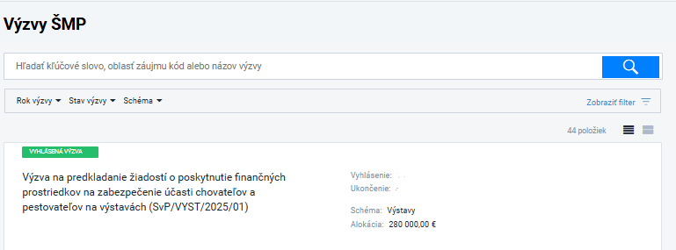
5.
Žiadateľ klikne na text výzvy.

Slide 7
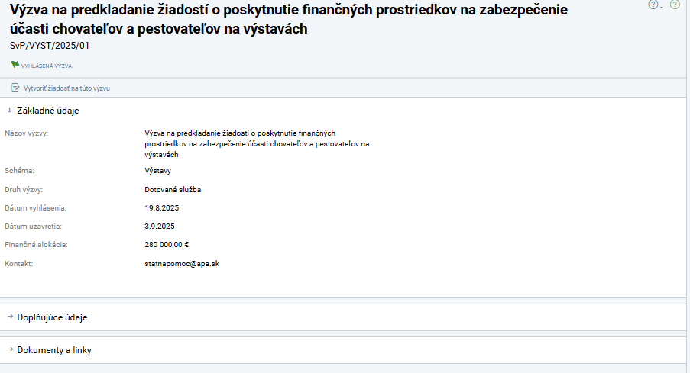
6.
Žiadateľ klikne na ,,Vytvoriť žiadosť na túto výzvu“.

Slide 8
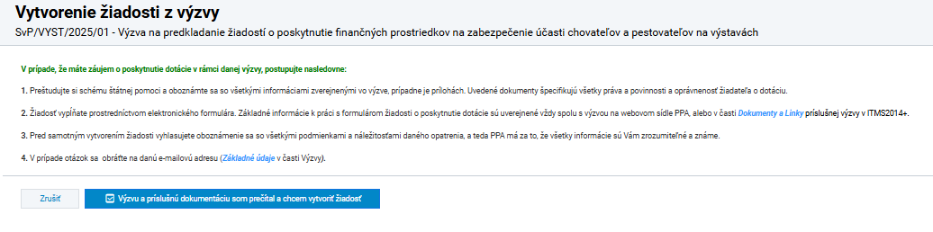
7.
Žiadateľ kliknutím na ,,Výzvu a príslušnú dokumentáciu som prečítal a chcem vytvoriť žiadosť“ berie na vedomie všetky náležitosti.

Slide 9
IDENTIFIKÁCIA ŽIADATEĽA A OSÔB

Slide 10
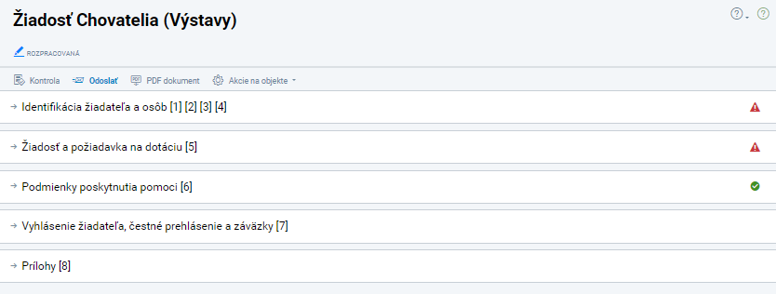

Slide 11
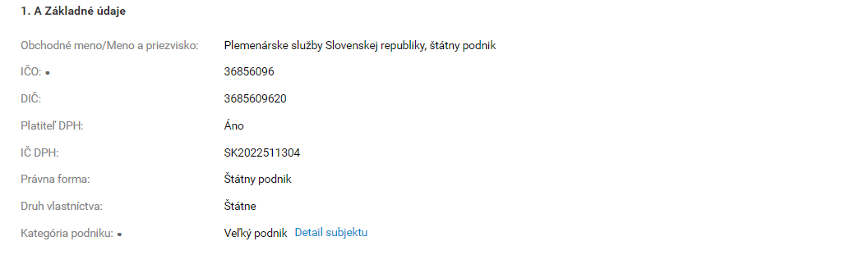
8.
Žiadateľovi sa zobrazí žiadosť s prideleným unikátnym kódom. Následne začína vyplňovaním časti „Identifikácia žiadateľa a osôb (1)(2)(3)(4)“ tak, že klikne na časť 1. Identifikácia žiadateľa, 1. A Základné údaje, pri ktorých musia byť vyplnené všetky polia označené „●“ – takto označené polia sú povinné
Upozornenie: žiadateľ musí mať vyplnenú kategóriu podniku (Správa subjektu a osôb).

Slide 12
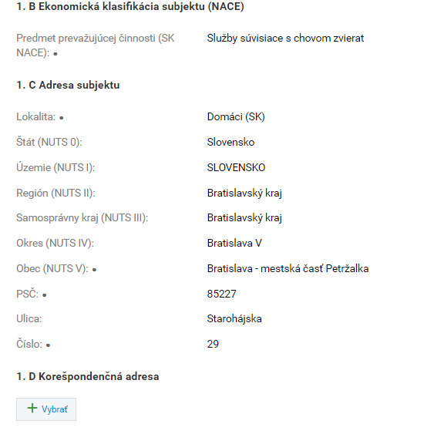
9.
Žiadateľ pokračuje v žiadosti v časti „Identifikácia žiadateľa a osôb“ na kategóriu
1. B Predmet prevažujúcej činnosti výberom klasifikácie (úpravu je možné vykonať na subjekte – lišta vľavo na hlavnom menu)
1. C Adresa subjektu
1. D Korešpondenčná adresa

Slide 13
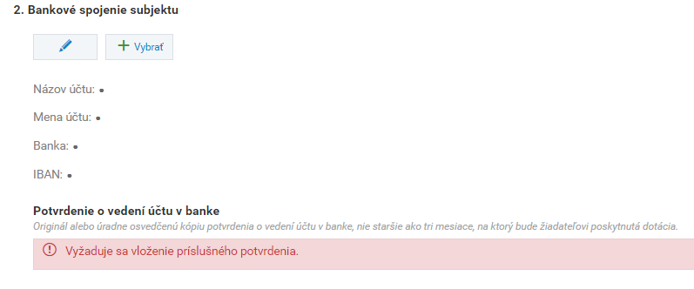
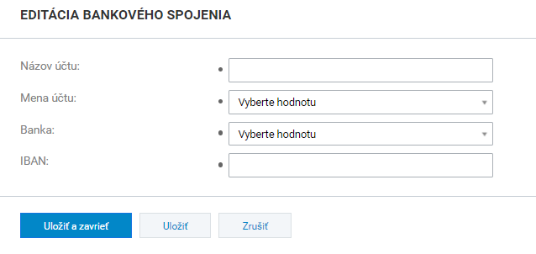
10.
Žiadateľ pokračuje v žiadosti v časti „Identifikácia žiadateľa a osôb“ na kategóriu 2. Bankové spojenie subjektu. Klikne na ikonu ceruzky (a). Následne sa mu zobrazí nová obrazovka (b.) a vyplní údaje (všetky položky sú povinné). Upozorňujeme, že žiadateľ je povinný vložiť do systému originál potvrdenie o vedení účtu v banke nie staršie ako tri mesiace, resp. zmluvu o účte. Tento dokument nie je potrebné zasielať poštou na adresu platobnej agentúry. Uvedený postup sa týka pri vytváraní nového bankového spojenia. Ak má žiadateľ overené bankové spojenie, klikne na ,,vybrať“ a vyberie si z ponuky už overené spojenie.
Upozornenie: žiadateľ vypĺňa IBAN bez medzier.
a.
b.

Slide 14
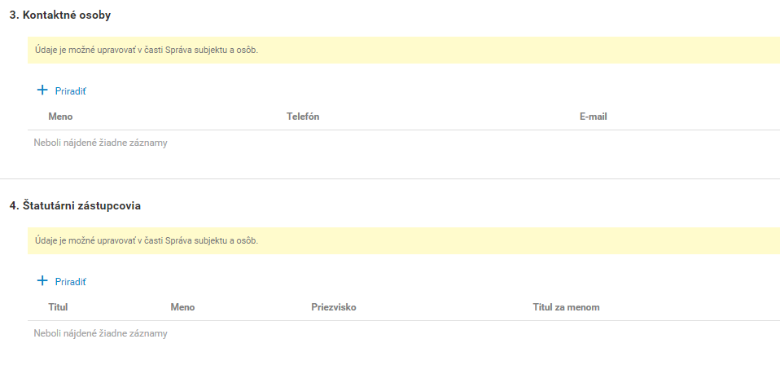
11.
Žiadateľ pokračuje v žiadosti v časti „Identifikácia žiadateľa a osôb“ na kategóriu 3.Kontaktné osoby a na kategóriu 4. Štatutárni zástupcovia. Cez ikonu „pridať“ priradí konkrétne osoby zo zoznamu.
Upozornenie: Pri danom kroku sa žiadateľovi zobrazujú osoby už zaevidované pod subjektom. Ak žiadateľ chce pridať inú osobu, ktorú zatiaľ nezaevidoval, musí vykonať doplnenie tejto osoby/osôb v „Správa subjektu a osôb“.

Slide 15
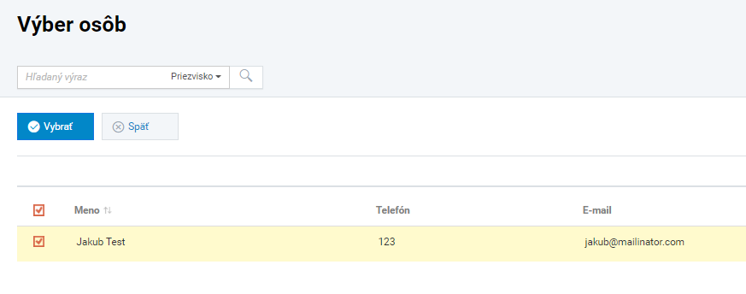
12.
Žiadateľ označí konkrétnu/konkrétne osobu/osoby a následne tento výber potvrdí ikonou „vybrať“.

Slide 16
ŽIADOSŤ A POŽIADAVKA
O DOTÁCIU

Slide 17
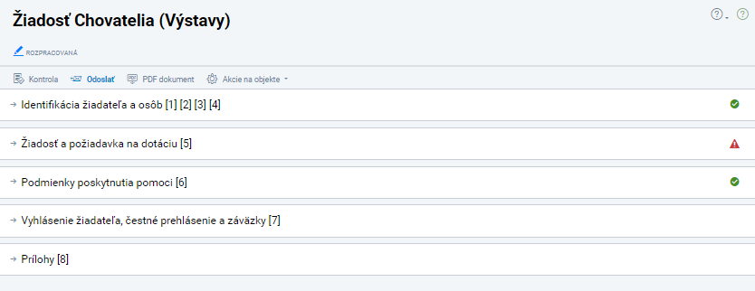

Slide 18
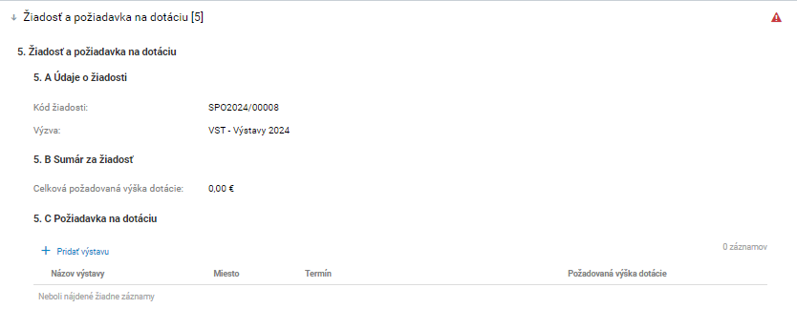
13.
Po korektnom vyplnení, prechádza žiadateľ do časti „Žiadosť a požiadavka na dotáciu (5)“. Klikne na ikonu „pridať výstavu“.

Slide 19
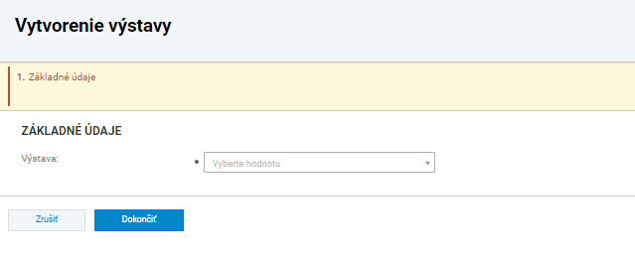
14.
Zobrazí sa ponuka Vytvorenie výstavy. Žiadateľ je povinný vybrať zo zoznamu výstavu, ku ktorej je oprávnený vytvoriť požiadavku na dotáciu. Po výbere klikne na ikonu „dokončiť“.

Slide 20
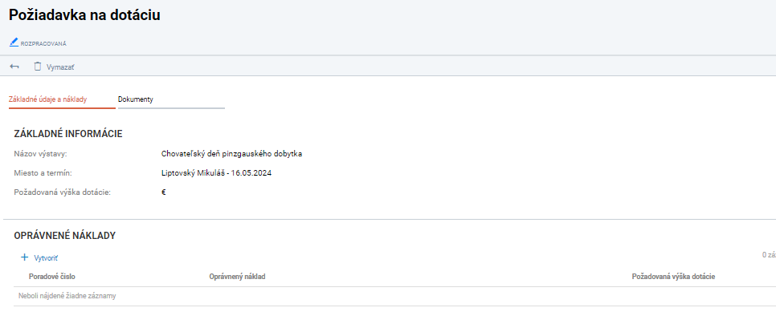
15.
Po tom, čo žiadateľ klikol na dokončiť, zobrazí sa mu „Požiadavka na dotáciu“. V tomto kroku žiadateľ vytvorí oprávnené náklady, kliknutím na ,,vytvoriť“.

Slide 21
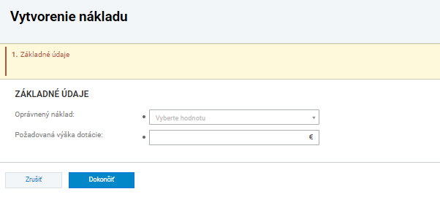
16.
Žiadateľ prechádza na ,,vytvorenie nákladu“, kde z ponuky oprávnených nákladov vyberie ten, na ktorý chce žiadať dotáciu a zvolí si požadovanú výšku dotácie. Následne klikne na ,,dokončiť“.

Slide 22
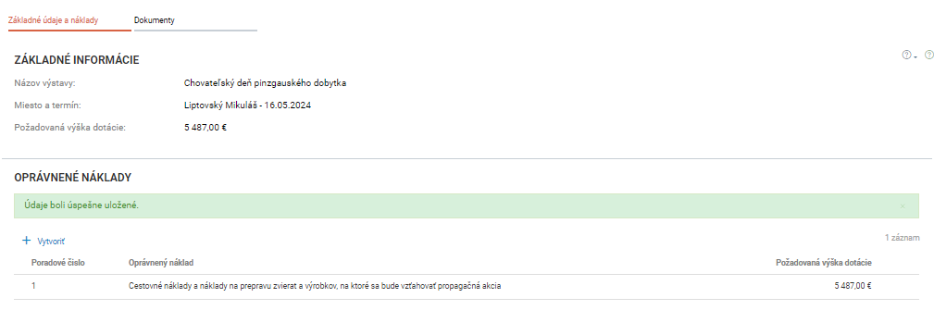
17.
V prípade, ak na jednu výstavu chce žiadateľ žiadať viac oprávnených nákladov, klikne na ,,vytvoriť“
a zopakuje postup uvedený v predošlom kroku.

Slide 23
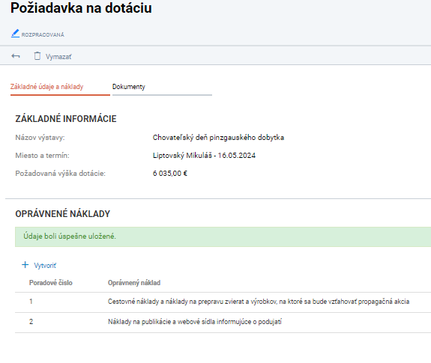
UPOZORNENIE
18.
Každú požiadavku o dotáciu
je potrebné vydokladovať príslušnou dokumentáciou. Žiadateľ klikne na ,,Dokumenty“ a prostredníctvom ,,vytvoriť“ vloží do systému ITMS2014+ požadované doklady. Takýmto spôsobom je umožnené nahrať viac ako jeden dokument. Dokumenty nie je potrebné zasielať poštou, t. j. postačuje ich vloženie v systéme ITMS2014+. Bez vydokladovania požiadavky nebude možné určiť oprávnenú výšku dotácie.

Slide 24
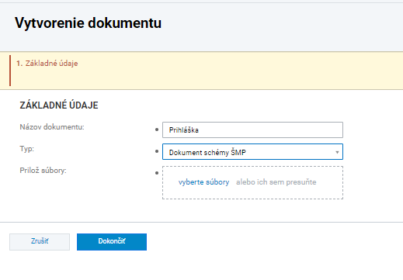
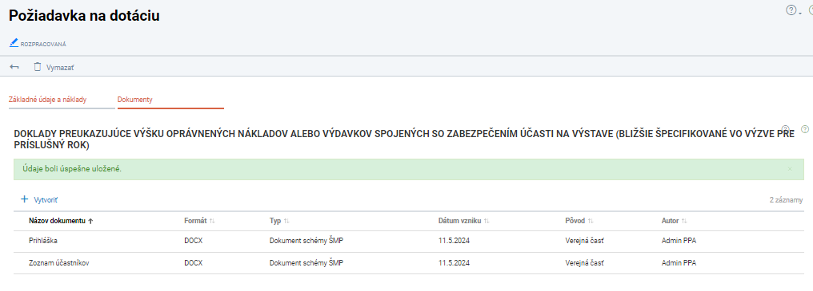
UPOZORNENIE
Každú požiadavku o dotáciu
je potrebné vydokladovať príslušnou dokumentáciou. Žiadateľ klikne na ,,Dokumenty“ a prostredníctvom ,,vytvoriť“ vloží do systému ITMS2014+ požadované doklady. Takýmto spôsobom je umožnené nahrať viac ako jeden dokument. Dokumenty nie je potrebné zasielať poštou, t. j. postačuje ich vloženie v systéme ITMS2014+. Bez vydokladovania požiadavky nebude možné určiť oprávnenú výšku dotácie.
19.

Slide 25
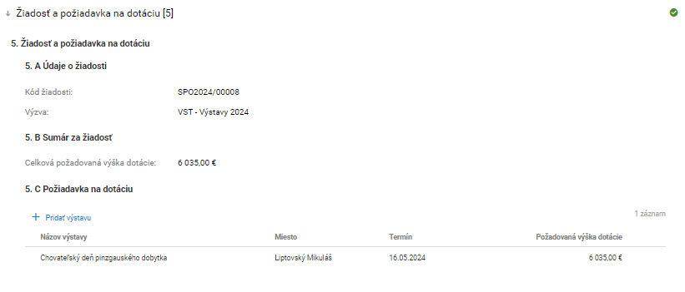
20.
V prípade, ak žiadateľ chce do žiadosti uviesť viac ako jednu výstavu, zopakuje uvedený postup od kroku č. 12 po 15.

Slide 26
PODMIENKY POSKYTNUTIA POMOCI

Slide 27
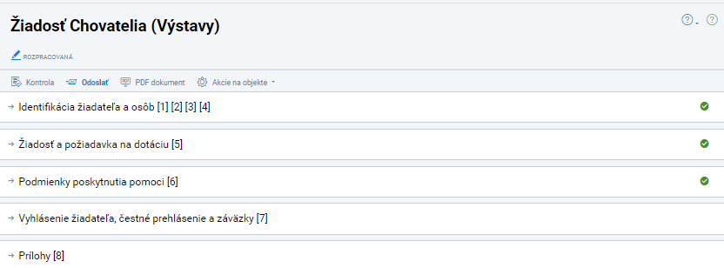

Slide 28
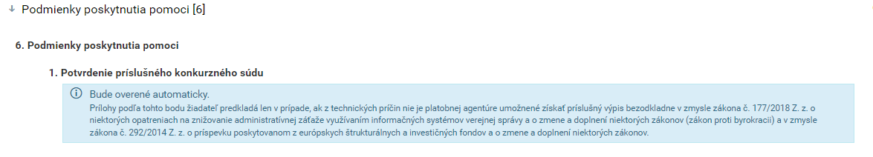
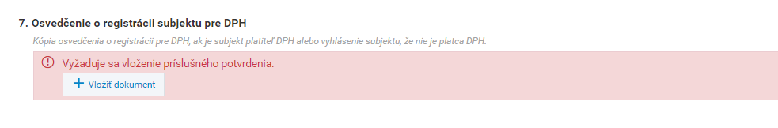
Po vyplnení požiadavky o dotáciu žiadateľ pokračuje do časti „Podmienky poskytnutia pomoci (6)“.
modré polia sa overujú automaticky, tzn., že žiadateľ nemusí vykonať žiadne úkony.
žlté polia žiadateľ môže vyplniť, ale nie je to povinnosť.
červené polia vyžadujú úkon žiadateľa, tzn., že žiadateľ je povinný vložiť požadovaný dokument. Bez vloženia dokumentu nie je možné žiadosť odoslať.
21.

Slide 29
VYHLÁSENIA, PREHLÁSENIA, ZÁVÄZKY ŽIADATEĽA, PRÍLOHY

Slide 31
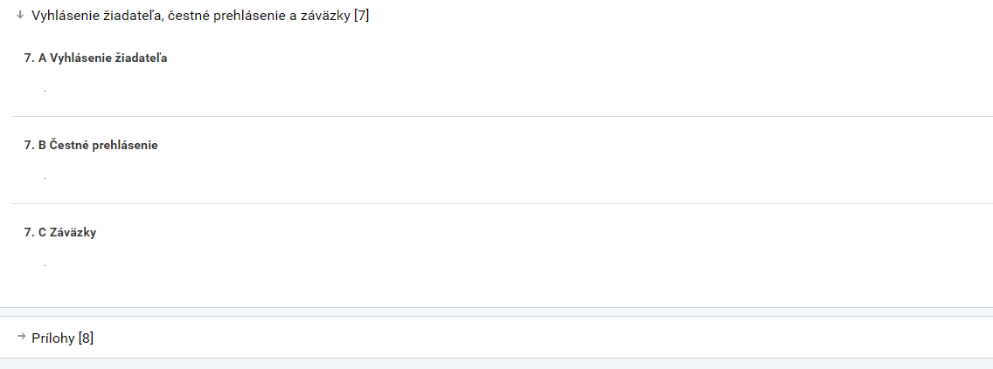
22.
Časť „Vyhlásenie žiadateľa, čestné prehlásenie a záväzky (7)“ si žiadateľ dôkladne prečíta. Odoslaním žiadosti žiadateľ súhlasí s vyhlásením (7.A), čestným prehlásením (7.B) a pristupuje k uvedeným záväzkom (7.C).
Časť „Prílohy (8)“ je určená pre žiadateľa, ktorý chce pripojiť k žiadosti ľubovoľné prílohy, ktoré považuje pre účely podania žiadosti za relevantné.

Slide 32
ODOSLANIE ŽIADOSTI

Slide 33
23.
Žiadateľ po kliknutí na „kontrola žiadosti“ skontroluje, či je jeho žiadosť kompletne vyplnená. V prípade, ak žiadosť vykazuje nedostatky, žiadateľ je povinný ich odstrániť. Upozorňujeme, že žiadosť je možné odoslať len v prípade, že je bez nedostatkov.

Slide 34
24.
V prípade, že je žiadosť korektne vyplnená, žiadateľ pristúpi ku kroku „odoslať“.

Slide 35
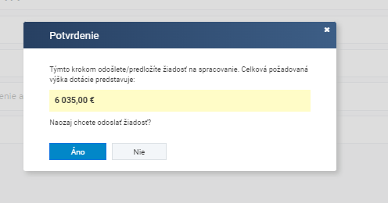
25.
Po kliknutí na ikonu „odoslať“ sa žiadateľovi zobrazí okno s upozornením, či chce naozaj odoslať žiadosť. Pokračuje cez ikonu „áno“, čím sa vytvorí podanie žiadosti. Žiadateľ pokračuje kliknutím na ikonu „ďalej“.

Slide 36
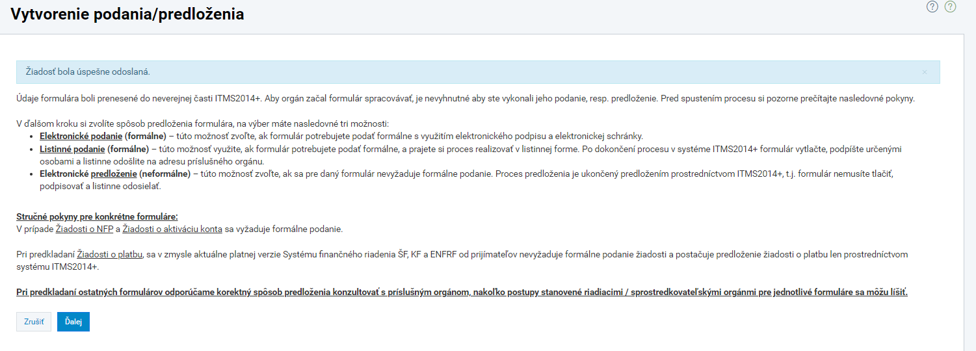

Slide 37
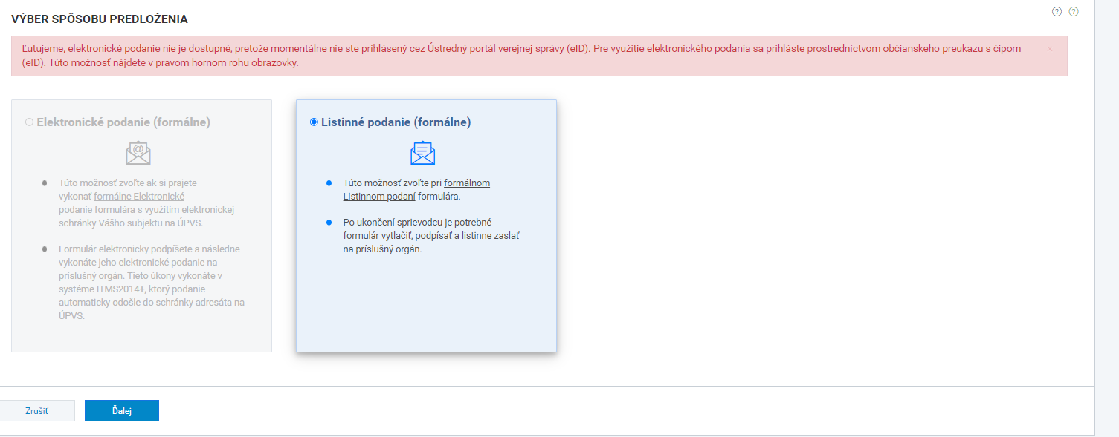
26.
V závislosti od prihlásenia sa do systému ITMS2014+ sa žiadateľovi ponúkne spôsob predloženia žiadosti (listinne alebo elektronicky).
Ak sa žiadateľ prihlásil cez svoj občiansky preukaz s elektronickým kontaktným čipom sprístupní sa možnosť podať žiadosť elektronicky. Možnosť podať žiadosť listinne zostáva zachovaná.
Po vybratí spôsobu predloženia žiadosti, žiadateľ klikne na ikonu „ďalej“.

Slide 38
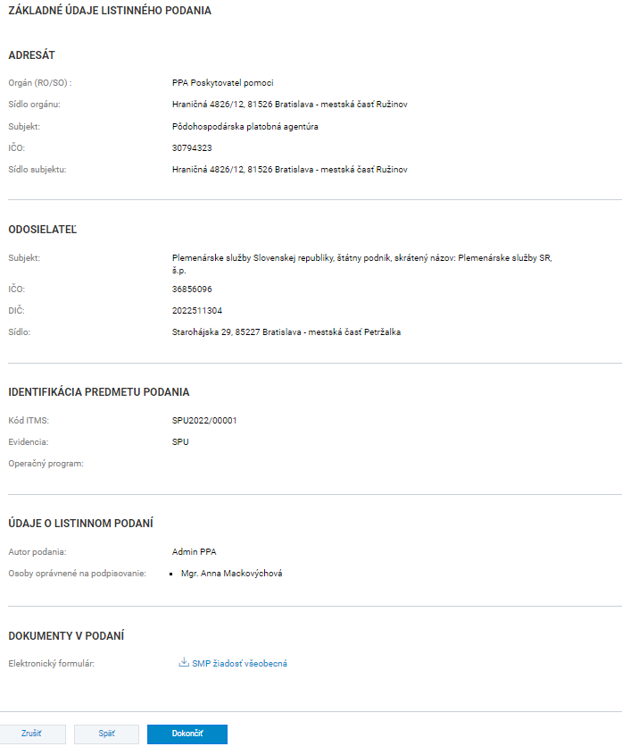
27.
Vytvorí sa sumarizácia podania. Žiadateľ klikne na ikonu „dokončiť“.

Slide 39
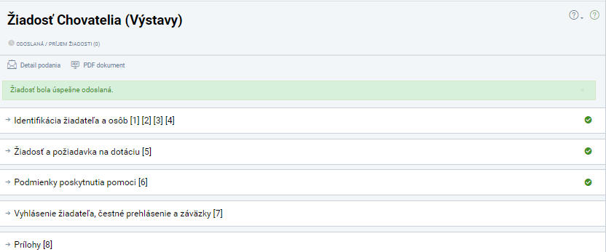
28.
Žiadosť sa zobrazí v stave „odoslaná“. Nasleduje proces administrácie na strane Pôdohospodárskej platobnej agentúry. Komunikácia so žiadateľom, prípadne ním určenou osobou prebieha výlučne
e-mailovou formou.
Žiadateľ si stiahne .pdf dokument do počítača v prípade listinného odoslania žiadosti.

Slide 40

29.
LISTINNÉ ODOSLANIE - žiadateľ si žiadosť vytlačí, podpisy oprávnených osôb konať za žiadateľa úradne osvedčí a zašle na adresu:
Pôdohospodárska platobná agentúra
Sekcia organizácie trhu a štátnej pomoci
Odbor štátnej pomoci
Hraničná 12
815 26 Bratislava
Vyššie uvedený postup je možné nahradiť kvalifikovaným elektronickým podpisom a predložením žiadosti
do elektronickej schránky Pôdohospodárskej platobnej agentúry.

